Slide 1

软件安全
西安电子科技大学
网络与信息安全学院

Slide 2

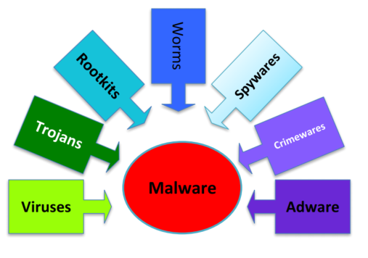

恶意代码概念
什么是恶意代码
主要指以危害信息的安全等不良意图为目的地程序，它们一般潜伏在受害计算机系统中实施破坏或窃取信息。
种类：
病毒、蠕虫、特洛伊木马、逻辑炸弹、后门、间谍软件、广告软件、勒索软件等

Slide 3
病毒
什么是计算机病毒
计算机病毒（computer virus）是指编制者在计算机程序中插入的破坏计算机功能或者数据、影响计算机使用并且能够自我复制的一组计算机指令或者程序代码。就像生物病毒一样，计算机病毒具有自我繁殖、互相传染以及激活再生等特征。

Slide 4
病毒
计算机病毒的危害
(1) 占用系统空间
(2) 占用CPU时间
(3) 破坏文件
(4) 破坏计算机软硬件系统

Slide 5

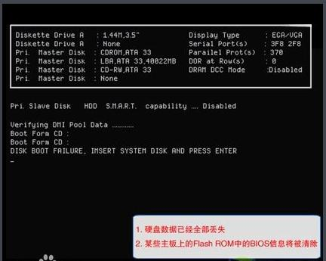
病毒案例
CIH
CIH病毒是一位名叫陈盈豪的台湾大学生于1998年所编写的，CIH的载体是一个名为“ICQ中Chat模块”的工具，并以热门盗版光盘游戏如“古墓奇兵”或Windows95/98为媒介，经互联网各网站互相转载，使其迅速传播。
影响：
CIH病毒共感染了60多万台计算机，导致了近10亿元的商业损失，当时所造成的破坏足以证明其经典，CIH病毒和别的病毒不同的是，直接对电脑硬件造成伤害，该病毒最明显的特征就是会破坏硬盘里面的数据并且造成永久性无法恢复，并且可以破坏主板中的BIOS从而导致电脑瘫痪，甚至无法重装系统解决问题。

Slide 6
蠕虫
什么是网络蠕虫
一个独立的计算机程序，不需要宿主
自我复制，自主传播
占用系统或网络资源、破坏其他程序
不伪装其他程序，靠自主传播
-利用系统漏洞
-利用电子邮件（无需用户参与）

Slide 7
蠕虫
蠕虫程序的传播过程
扫描：蠕虫的扫描功能模块复杂探测存在漏洞的主机，以便得到一个可传染的对象。
攻击：攻击模块自动攻击找到的可传染对象，取得主机的权限，获得一个shell。
复制：复制模块通过两主机的交互将蠕虫程序复制到目标主机并启动。

Slide 8

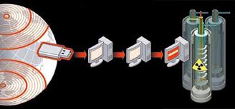
蠕虫案例
震网（Stuxnet）
自2010年6月首次被曝以来，震网病毒感染了全球超过45000个网络，其中伊朗遭到的攻击最为严重，60%的个人电脑感染了这种病毒。在国内，安全机构仅初步统计，国内将近有500万网民及多家大型企业的计算机遭到感染，甚至对钢铁、电力、能源等重要行业造成停工、停产等严重事故。
由于病毒入侵，导致伊朗核计划推迟了至少2年，并且导致放射性物质泄漏，危害不亚于切尔诺贝利核电站事故。

Slide 9

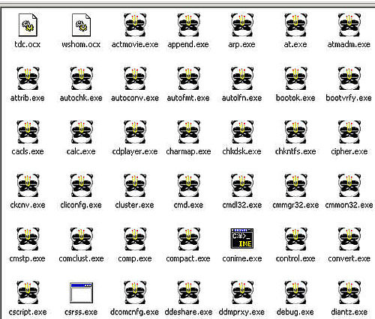
蠕虫案例
熊猫烧香
熊猫烧香是一种经过多次变种的“蠕虫病毒”，在2006年年尾，“熊猫烧香”事件轰动全国，因为熊猫烧香是看得见的蠕虫病毒，会感染磁盘所有EXE可执行文件，每个被感染的EXE文件都有典型的图标——熊猫举着三根香的模样，场面颇为震撼。该蠕虫病毒感染传播快速，在短短的几日之内就拿下了中国百万台以上的电脑，严重时导致网络瘫痪。

Slide 10
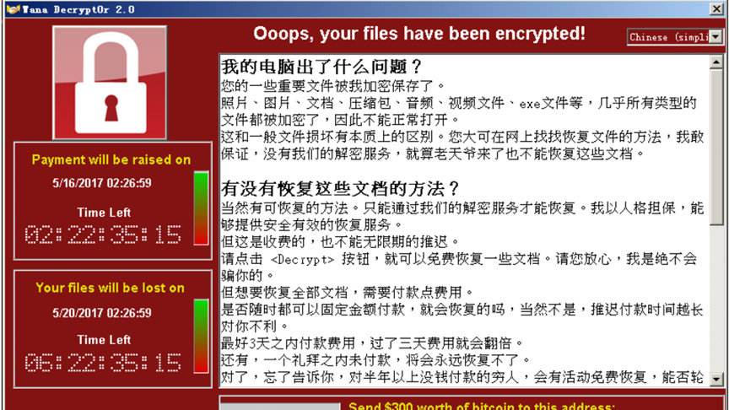
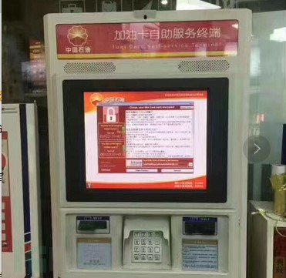
蠕虫案例
Wannacry
Wannacry（也被称为“Wanna Decrypt0r”、“Wanna Cryptor”或“ Wcry”）是一种利用ETERNALBLUE（永恒之蓝）漏洞主动传播的勒索式蠕虫。WannaCry阻止用户访问计算机或文件，要求用户需支付高达300美元比特币的勒索金才可解锁。否则，电脑就无法使用，且文件会被一直封锁。

Slide 11
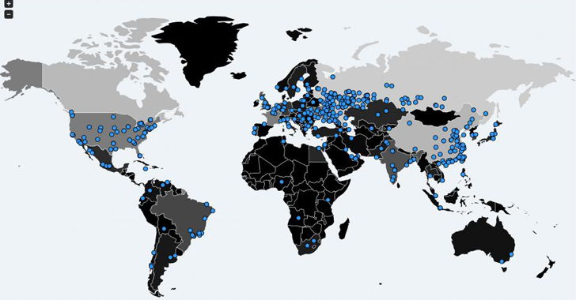
蠕虫案例
Wannacry
2017年5月12日，Wannacry 蠕虫勒索软件袭击全球网络,根据MalwareTech的统计，全球超过100多个国家共有423804套系统受到了破坏。WannaCry攻击破坏了关键基础设施，包括医院、电信和分销/供应链服务甚至加油站，本次攻击是迄今为止使用勒索软件发动的规模最大的全球性网络攻击，编写者非法获利高达1.27亿美元。

Slide 12
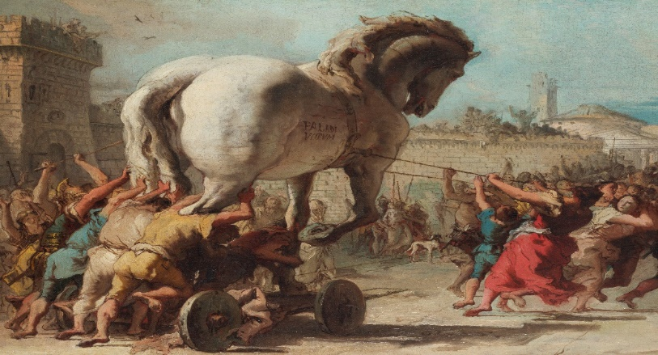
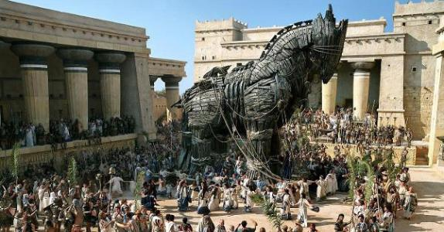
木马
特洛伊木马
“木马”这一名称来源于希腊神话特洛伊战争的特洛伊木马。攻城的希腊联军佯装撤退后留下一只木马，特洛伊人将其当作战利品带回城内。当特洛伊人为胜利而庆祝时，从木马中出来了一队希腊兵，它们悄悄打开城门，放进了城外的军队，最终攻克了特洛伊城。

Slide 13
木马
定义:
木马是一段计算机程序，表面上在执行着合法功能，实际上却可以调用隐藏代码去执行一些非法的或有害的的功能，通常留下一个远程控制的后门。
特点：
1）没有自我复制能力
2）非自主传播
用户主动发送给其他人
放到网站上由用户下载

Slide 14
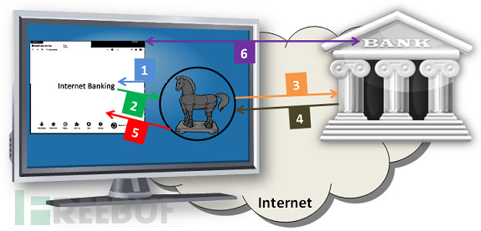
木马案例
Zeus（宙斯）木马
Zeus Trojan是一种专门针对银行用户的盗号木马，Zeus常通过电子邮件和网站中的链接形式传播，中招的受害者会自动下载一个程序作为中间人用于通过浏览器中的按键记录和表单抓取来窃取银行信息，并且将重要数据发送到远程服务器上。RSA实验室的Riyner把它称为“最具破坏性的木马”，从2007年活跃至今，近半数网银攻击都与Zeus Trojan（或其变种）有关。

Slide 15
恶意代码
病毒、蠕虫与木马的比较
特性 | 病毒 | 蠕虫 | 木马
宿主 | 需要 | 不需要 | 需要
表现形式 | 不以文件形式存在 | 独立的文件 | 伪装成其他文件
传播方式 | 依赖宿主文件或介质 | 自主传播 | 依靠用户主动传播
主要危害 | 破坏数据完整性、系统完整性 | 侵占资源 | 留下后门，窃取信息
传播速度 | 快 | 极快 | 慢

Slide 16
恶意代码
各种恶意代码的融合趋势
病毒、蠕虫、木马之间界限已经不再明显；
综合使用多种攻击手段：
-传播：计算机系统的漏洞、电子邮件、文件共享、Web浏览等
-社会工程

Slide 17
缓冲区溢出
什么是缓冲区？
是指包含相同数据类型实例的一个计算机内存块。是程序运行期间在内存中分配的一个连续的区域，用于保存字符数组在内的各种数据类型。

Slide 18

缓冲区溢出
什么是缓冲区溢出？
是指所填的数据超过出了原有的缓冲区边界，并非法占据了另一段内存区
当攻击者精心构造溢出数据的内容，那么就可能破坏程序的堆栈，使程序转而执行非授权指令，甚至可以取得系统的控制权，进而进行各种非法操作。

Slide 19
缓冲区溢出
危害
对缓冲区溢出漏洞攻击，可以导致程序运行失败、系统崩溃以及重新启动等后果
可以利用缓冲区溢出执行非授权指令，甚至取得系统特权，进而进行各种非法操作
目前，利用缓冲区溢出漏洞进行攻击已经占到了网络攻击次数一半以上

Slide 20
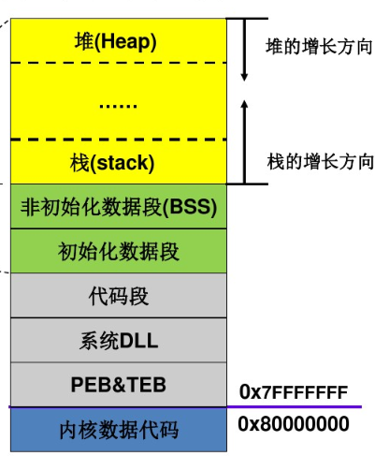
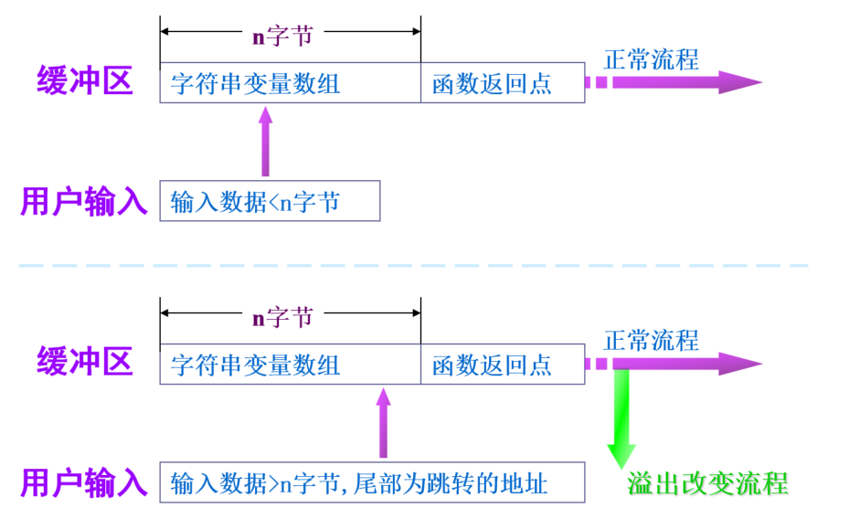
缓冲区溢出
攻击原理

Slide 21
缓冲区溢出
防护
溢出的根源在于编程：如果缓冲区被写满，而程序没有去检查缓冲区边界，也没有停止接收数据，这时缓冲区溢出就会发生。
防护方法有：
正确的编写代码
检查数组边界
程序指针完整性检查
非执行的缓冲区

Slide 22
THANKS
感谢聆听

